Slide 1
Condensador Ectoplásmico

Slide 2
PROGRAMA DE ESTUDO SISTEMATIZADO DO CEFAK
PROGRAMA DE ESTUDOS SEQÜENCIAIS – PES
FORMAÇÃO MEDIÚNICA III
O Condensador Ectoplásmico
OBJETIVO
Refletir sobre a importância da preparação mediúnica diária e explicar a utilização do Condensador para o atendimento aos espíritos sofredores.

Slide 3
Prece Inicial (coletiva)
terá mais força para neutralizar a ação dos maus espíritos.”
Desobsessão por Corrente Magnética – Maurício Crispim
um conjunto de pensamentos idênticos, tendo o bem por objetivo,
“...o pensamento coletivo adquire força pelo número;
O Papel de Cada Um no
Trabalho Mediúnico

Slide 4
Dirigente
“Cabe ao Dirigente coordenar as ações das atividades mediúnicas, buscando a unidade da vibração, o ritmo e harmonia.
Quanto maior a unidade vibratória, maiores os efeitos e resultados,
bem como os benefícios dos sofredores de ambos os planos da existência.”
Desobsessão por Corrente Magnética – Maurício Crispim

Slide 5
Médiuns Psicofônicos
“Mesa cirúrgica que sustenta transitoriamente o enfermo, banhando-o em energias positivas e possibilitando a ação dos médicos espirituais.”
“...Doadores de fluidos vitais e raios mentais que formam o manancial magnético terapêutico que destina-se aos sofredores”.
“Primeiros socorristas e doutrinadores dos sofredores”.
Desobsessão por Corrente Magnética – Maurício Crispim

Slide 6
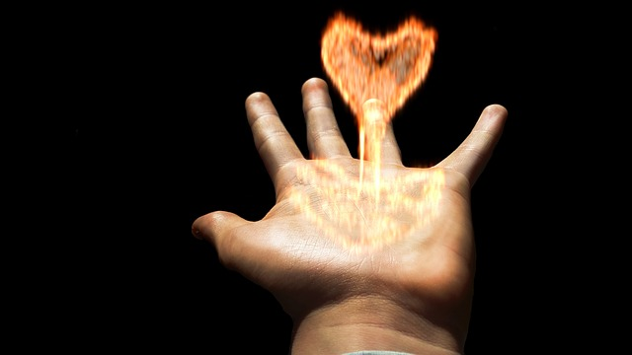
Médiuns Passistas
“Agem em benefício dos médiuns psicofônicos auxiliando-os energeticamente.”
“Aplicam passes nos pacientes encarnados.”
Desobsessão por Corrente Magnética – Maurício Crispim
“Assistem os espíritos sofredores”.
“Colaboradores prestimosos de todas as ações magnéticas, fluídicas e mentais da corrente de força.”

Slide 7
O Condensador Ectoplásmico:
“...uma tela de gaze tenuíssima, com dispositivos especiais,
medindo por inteiro um metro quadrado aproximadamente.”

Slide 8
Áulus explica que o aparelho
“tem a propriedade de concentrar em si os raios de força projetados pelos componentes da reunião,
reproduzindo as imagens que fluem do pensamento da entidade comunicante”

Slide 9
O êxito do trabalho depende dos componentes do grupo:
“as energias ectoplásmicas são fornecidas pelo conjunto dos companheiros encarnados,
em favor de irmãos que ainda se encontram semimaterializados nas faixas vibratórias da experiência física”

Slide 10
“Pelo pensamento eles (os espíritos) imprimem a estes fluidos tal ou tal direção;
aglomeram-nos, combinam ou dispersam;
formam conjuntos tendo uma aparência, uma forma, uma cor determinadas...”
- A Gênese, cap. 14, item 14 – Allan Kardec

Slide 11
“O doutrinador encarnado recebe essas imagens em seu campo intuitivo,
auxiliado pelas energias magnéticas do plano espiritual.”
Nos Domínios da Mediunidade, cap. 7 – André Luiz

Slide 12
“Pessoas que exteriorizam sentimentos menos dignos, equivalentes a princípios envenenados nascidos das viciações de variada espécie,
perturbam enormemente as atividades dessa natureza, porquanto arrojam no condensador as sombras de que se fazem veículo... ”

Slide 13
Devotamento à Tarefa Mediúnica
Disciplina Mediúnica Depende
Aprimoramento Espiritual
Bondade com Todos e o Desejo de Servir
Estudando a Mediunidade, cap.9 – Martins Peralva

Slide 14
REFLEXÃO
“Se duvidas do nosso dever de auxiliar os semelhantes, através da mediunidade, observa a obra imensa do Evangelho e pensa no que seria de nós, se Jesus houvesse duvidado de Deus”
Emmanuel
Martins Peralva - Mediunidade e Evolução - Cap. 32

